Slide 1




Giáo viên: Bùi Thu Nga
NhiÖt liÖt chµo mõng c¸c thÇy c« vÒ dù giê líp 1A4
MÔN HOẠT ĐỘNG TRẢI NGHIỆM

Slide 2
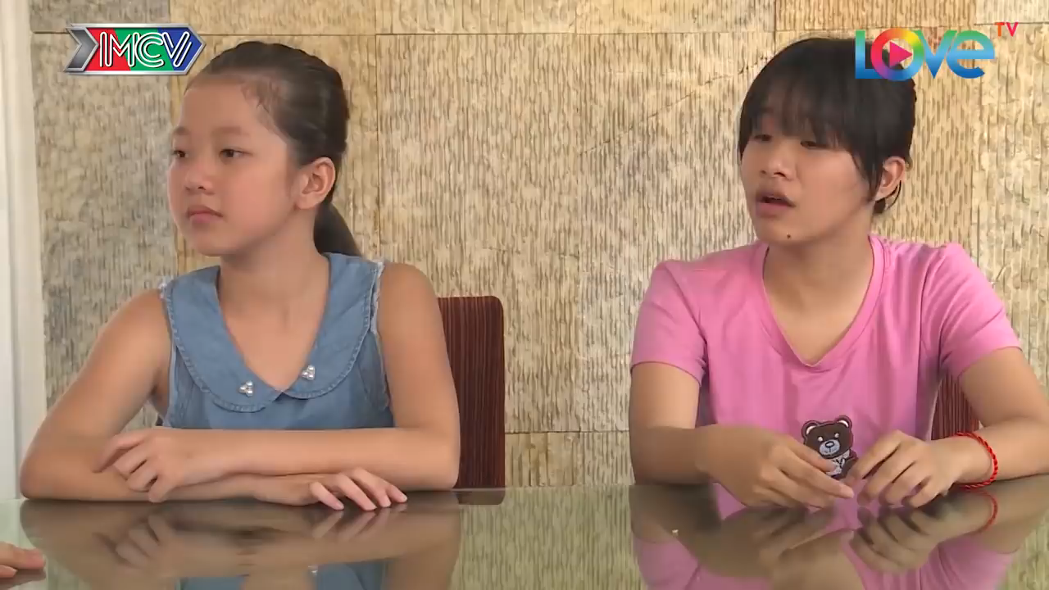

Slide 3

BÀI 9
PHÒNG TRÁNH BỊ BẮT NẠT

Slide 4

NỘI DUNG BÀI HỌC
1. Nhận biết và ứng xử với các hành bi bắt nạt.
2. Đóng vai xử lý tình huống.
3. Vận dụng

Slide 5
Hoạt động 1
KHÁM PHÁ – KẾT NỐI

Slide 6
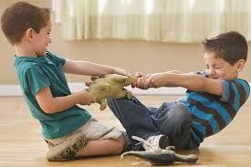
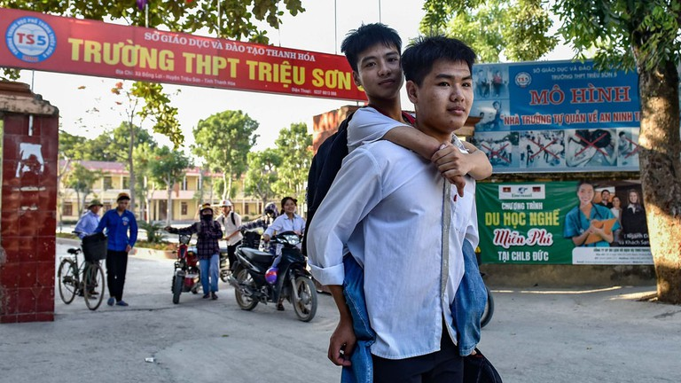


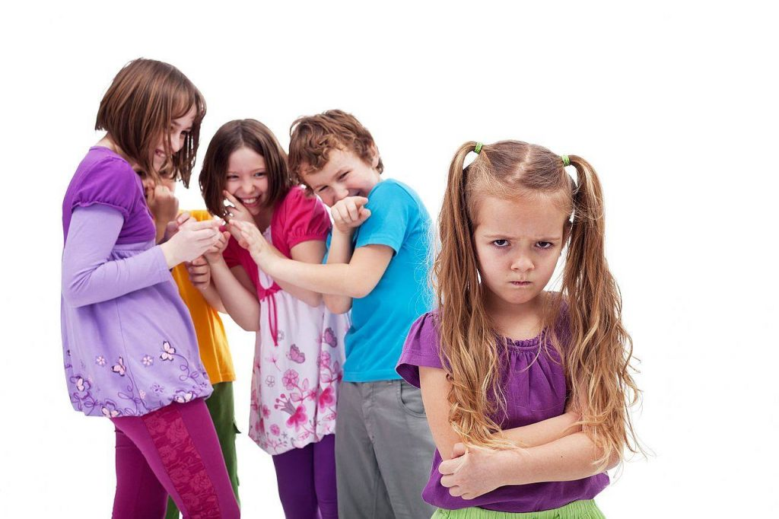
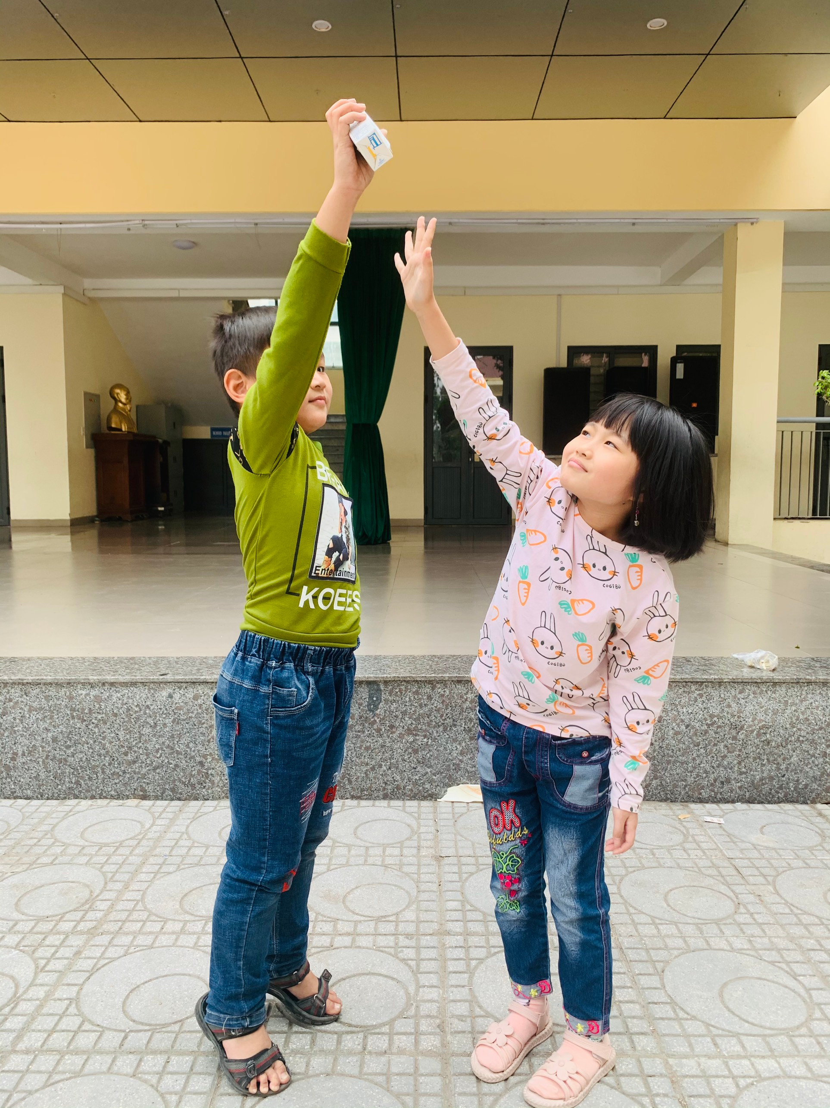
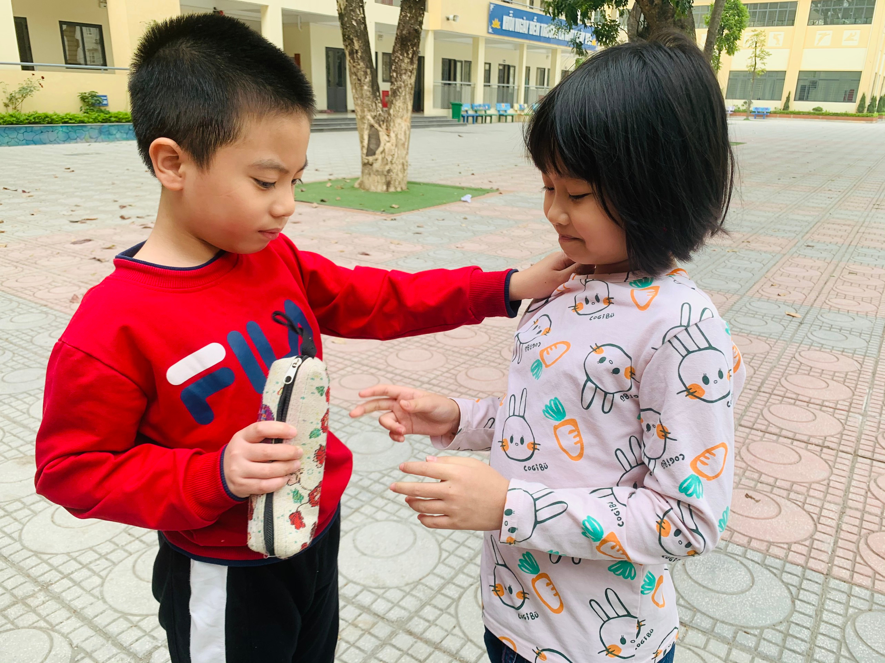
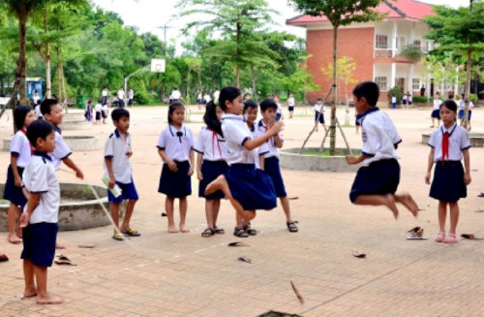
Hoạt động 1
Hành động bị bắt nạt và cách ứng xử
Nhận biết các hành động bắt nạt
1
2
3
4
5
7
8
6

Slide 7

Nhóm ……
PHIẾU HỌC TẬP
Em hãy gắn các bức ảnh vào các vị trí dưới đây sao cho phù hợp.
HÀNH ĐỘNG BẮT NẠT
HÀNH ĐỘNG KHÔNG BẮT NẠT

Slide 8


LÀM VIỆC THEO NHÓM

Slide 9

BÁO CÁO CỦA NHÓM

Slide 10

Các hành động bắt nạt
Bắt nạt là gì?
1
7
5
6
Notes:
Bắt nạt là hành vi lặp đi lặp lại nhiều lần khiến các bạn khác cảm thấy không vui, khó chịu hoặc bị đau.

Slide 11

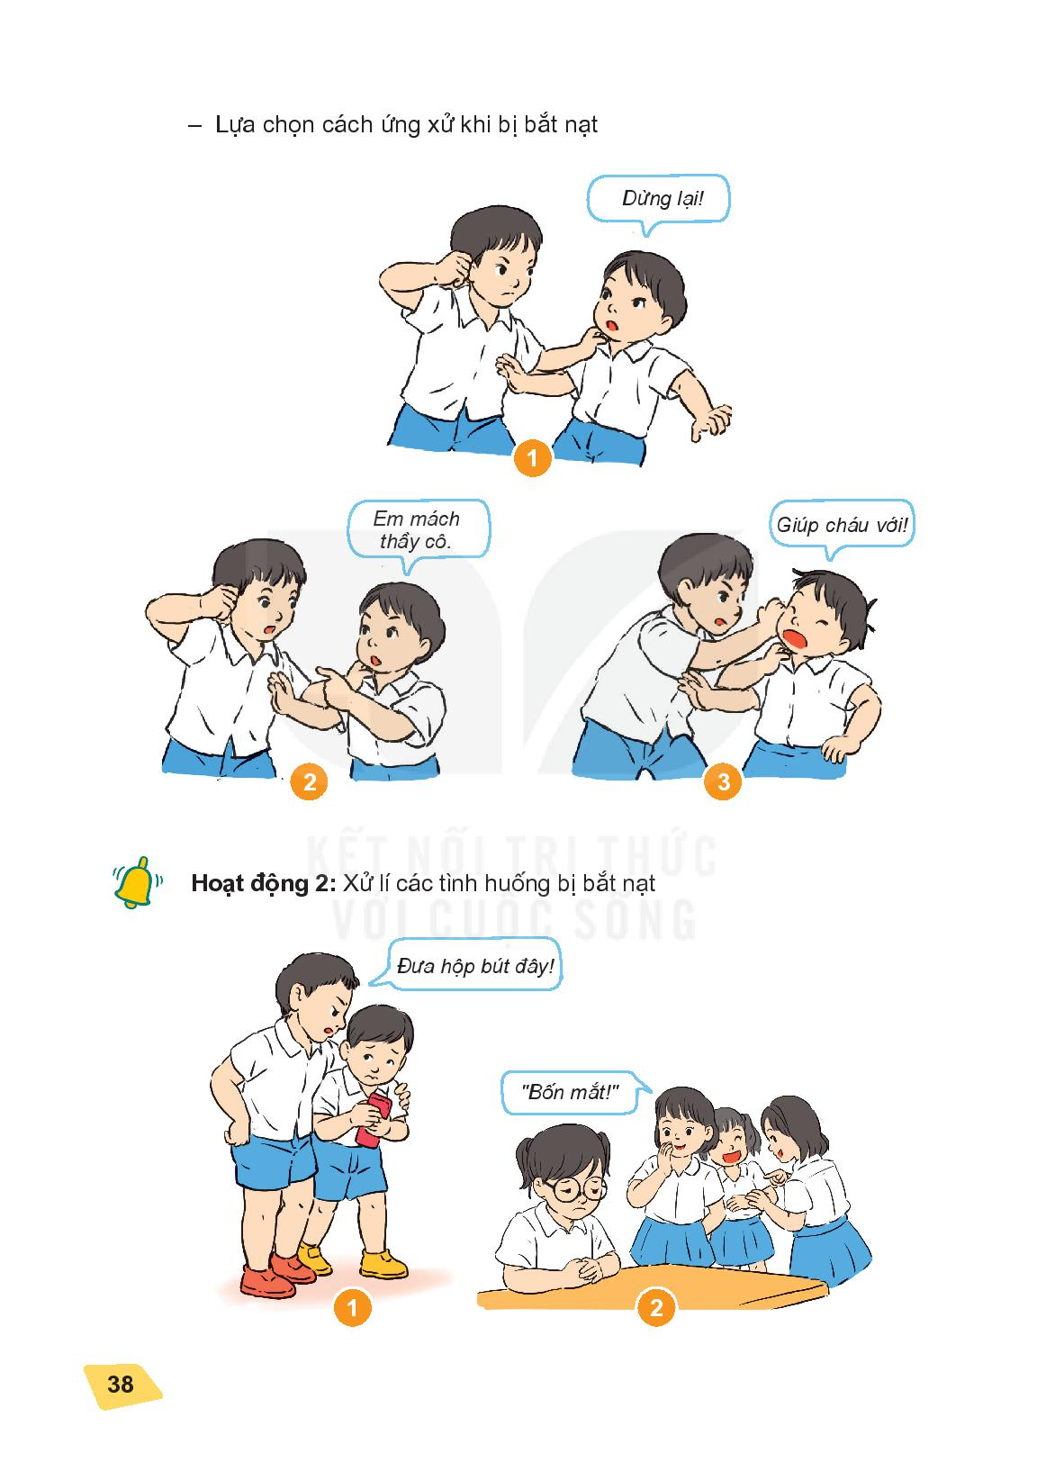
BÀI HỌC
Notes:
Ngoài 3 cahcs xử lý này, có bạn nào có cách khác ko?
Nếu gặp tình huống khẩn cấp gọi `111

Slide 12
THỰC HÀNH

Slide 13

Hoạt động 2
Xử lí các tình huống bị bắt nạt
Tình huống 1
Tình huống 2
Tình huống 3
Notes:
Khi bị bắt nạt, em cần nói để học dừng lại, nếu không được phải báo cho người lớn biết để được giúp đỡ và thoát khỏi tình trạng bị bắt nạt

Slide 14
Hoạt động 2
Xử lí các tình huống bị bắt nạt
Tình huống 1
Notes:
Khi bị bắt nạt, em cần nói để học dừng lại, nếu không được phải báo cho người lớn biết để được giúp đỡ và thoát khỏi tình trạng bị bắt nạt

Slide 15
Hoạt động 2
Xử lí các tình huống bị bắt nạt
Tình huống 2
Notes:
Khi bị bắt nạt, em cần nói để học dừng lại, nếu không được phải báo cho người lớn biết để được giúp đỡ và thoát khỏi tình trạng bị bắt nạt

Slide 16
Hoạt động 2
Xử lí các tình huống bị bắt nạt
Tình huống 3
Notes:
Khi bị bắt nạt, em cần nói để học dừng lại, nếu không được phải báo cho người lớn biết để được giúp đỡ và thoát khỏi tình trạng bị bắt nạt

Slide 17
LÀM VIỆC THEO NHÓM

Slide 18
Hoạt động 2
Xử lí các tình huống bị bắt nạt
Tình huống 1
Tình huống 2
Tình huống 3
Notes:
Tình huống
Khi bị bắt nạt, em cần nói để học dừng lại, nếu không được phải báo cho người lớn biết để được giúp đỡ và thoát khỏi tình trạng bị bắt nạt

Slide 19
Hoạt động 2
Xử lí các tình huống bị bắt nạt
Tình huống 1
Notes:
Khi bị bắt nạt, em cần nói để học dừng lại, nếu không được phải báo cho người lớn biết để được giúp đỡ và thoát khỏi tình trạng bị bắt nạt

Slide 20
Hoạt động 2
Xử lí các tình huống bị bắt nạt
Tình huống 2
Notes:
Trong tình huống, nhóm bạn có đánh bạn của mình không?
Các con biết không, khi sử dụng lời nói làm bạn mình buồn và hay khó chịu cũng là một hình thức bắt nạt về tinh thần đấy

Slide 21
Hoạt động 2
Xử lí các tình huống bị bắt nạt
Tình huống 3
Notes:
Khi bị bắt nạt, em cần nói để học dừng lại, nếu không được phải báo cho người lớn biết để được giúp đỡ và thoát khỏi tình trạng bị bắt nạt

Slide 22
VẬN DỤNG

Slide 23

Hoạt động 3
Thực hiện ứng xử phù hợp khi bị bắt nạt trong cuộc sống
Con hãy lựa chọn cách ứng xử sao cho phù hợp với các tình huống dưới đây bằng cách giơ thẻ A, B hoặc C nhé.

Slide 24


RUNG
CHUÔNG VÀNG

Slide 25

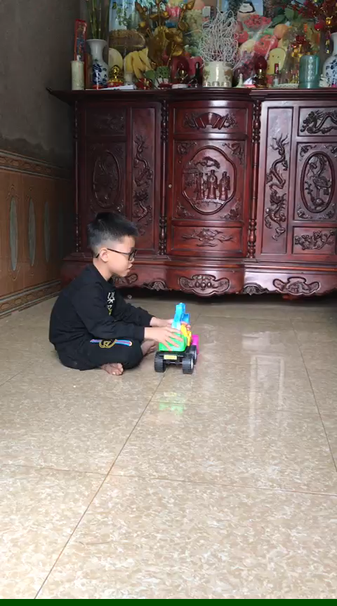




6
1
2
3
4
5
7
8
9
CÂU HỎI 1
10
bẮT ĐẦU
Nếu con là người em trong tình huống này, con sẽ làm gì?
Chạy đi ra chỗ khác
a
Mách với bố mẹ
b
Cứ để cho anh đánh
c

Slide 26
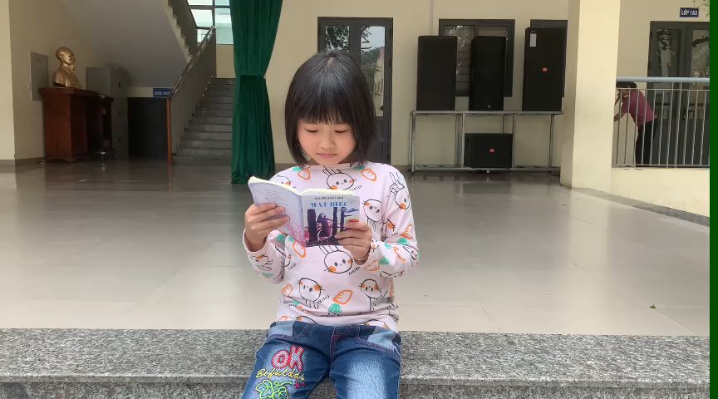
6
1
2
3
4
5
7
8
9
CÂU HỎI 2
10
bẮT ĐẦU
Nếu con thấy bạn nam đang trêu bạn nữ như vậy con sẽ làm gì?
Hùa vào cùng trêu bạn
a
Để kệ bạn nam trêu bạn nữ.
b
Khuyên bạn mình không nên làm như vậy.
c

Slide 27
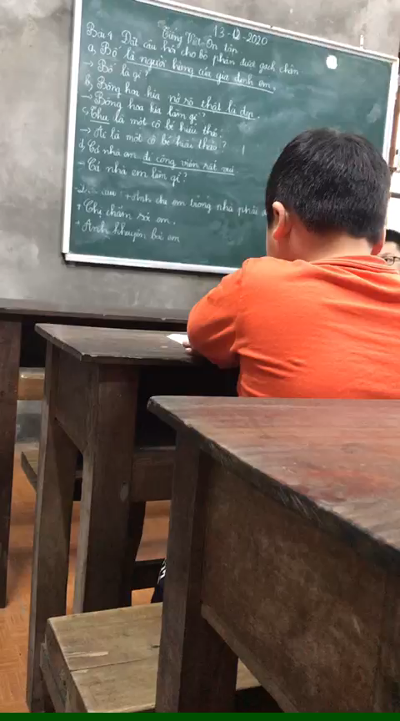
CÂU HỎI 3
6
1
2
3
4
5
7
8
9
10
bẮT ĐẦU
Nếu con là bạn nhỏ bị đòi tiền trong tình huống, con sẽ làm gì?
Mang tiền đến cho bạn.
a
Mách thầy cô ở trường.
b
Không làm gì cả ngồi khóc.
c

Slide 28



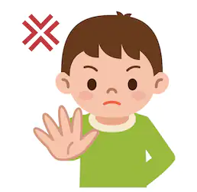
TỔNG KẾT
Bài học hôm nay, con đã rút ra bài học gì khi gặp tình huống bị bắt nạt?
111
Không!
Notes:
Khi bị bắt nạt, ép buộc em hãy nói không và tìm kiếm sự giúp đỡ từ những người đáng tin cậy.
Cùng nhau cam kết thực hiện xây dựng lớp học thân thiện, gia đình hạnh phúc nhé.

Slide 29

Cảm ơn các thầy cô đã cùng chúng con tham gia tiết học này!

